Slide 1
Лекция 10: «Логические функции, схемы и элементы»
Выполнил студент
ИПАИТ
Группа 71-ПГ
Шорин В.Д.

Slide 2
Булева функция (или логическая функция, или функция алгебры логики) от n аргументов — в дискретной математике — отображение Bn → B, где B = {0,1} — булево множество. Элементы булева множества {1, 0} обычно интерпретируют как логические значения «истинно» и «ложно», хотя в общем случае они рассматриваются как формальные символы, не несущие определённого смысла. Неотрицательное целое число n называют арностью или местностью функции, в случае n = 0 булева функция превращается в булеву константу. Элементы декартова произведения (n-я прямая степень) Bn называют булевыми векторами.
Множество всех булевых функций от любого числа аргументов часто обозначается P2, а от n аргументов — P2(n). Переменные, принимающие значения из булева множества, называются булевыми переменными. Булевы функции названы по фамилии математика Джорджа Буля.

Slide 3
При работе с булевыми функциями происходит полное абстрагирование от содержательного смысла, который имелся в виду в алгебре высказываний. Тем не менее, между булевыми функциями и формулами алгебры высказываний можно установить взаимно-однозначное соответствие, если:
установить взаимно-однозначное соответствие между булевыми переменными и пропозициональными переменными,
установить связь между булевыми функциями и логическими связками,
оставить расстановку скобок без изменений.
Каждая булева функция арности n полностью определяется заданием своих значений на своей области определения, то есть на всех булевых векторах длины n. Число таких векторов равно 2n. Поскольку на каждом векторе булева функция может принимать значение либо 0, либо 1, то количество всех n-арных булевых функций равно 2(2n). Практически все булевы функции малых арностей (0, 1, 2 и 3) сложились исторически и имеют конкретные имена. Если значение функции не зависит от одной из переменных (то есть строго говоря для любых двух булевых векторов, отличающихся лишь в значении этой переменной, значение функции на них совпадает), то эта переменная называется фиктивной.

Slide 4
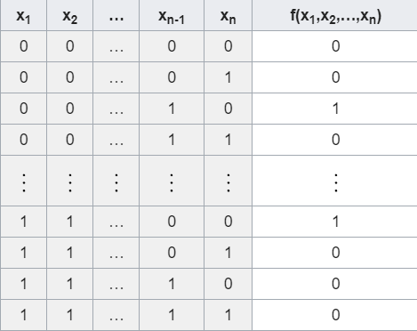
Таблицы истинности
Булева функция задаётся конечным набором значений, что позволяет представить её в виде таблицы истинности, например:

Slide 5
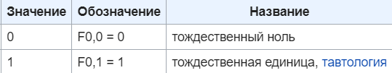
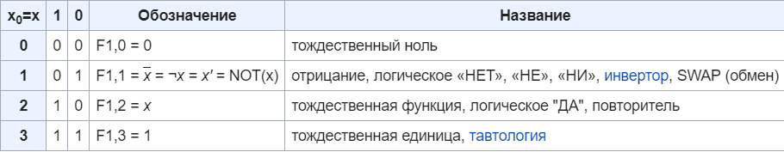
Нульарные функции
Унарные функции
При n = 1 число булевых функций равно 2²¹ = 2² = 4. Определение этих функций содержится в следующей таблице.
Таблица значений и названий булевых функций от одной переменной:

Slide 6
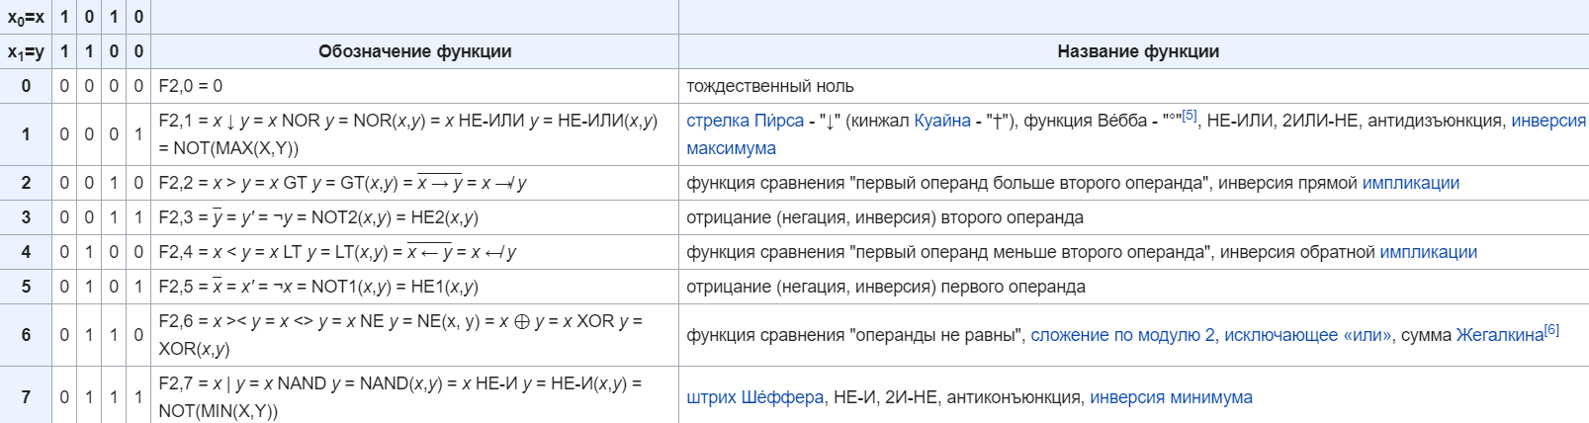
Бинарные функции

Slide 7
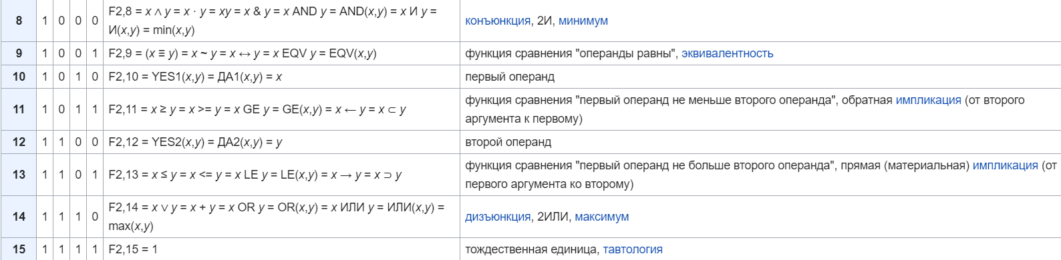
При двух аргументах префиксная, инфиксная и постфиксная записи, по экономичности, почти одинаковы. Некоторые функции, имеющие смысл в цифровой технике, например функции сравнения, минимум и максимум, не имеют смысла в логике, так как в логике, в общем случае, логические значения TRUE и FALSE не имеют жёсткой привязки к числовым значениям (например в TurboBasic'е, для упрощения некоторых вычислений, TRUE = -1, а FALSE = 0) и невозможно определить, что больше TRUE или FALSE, импликации же и др. имеют смысл и в цифровой технике и в логике.

Slide 8
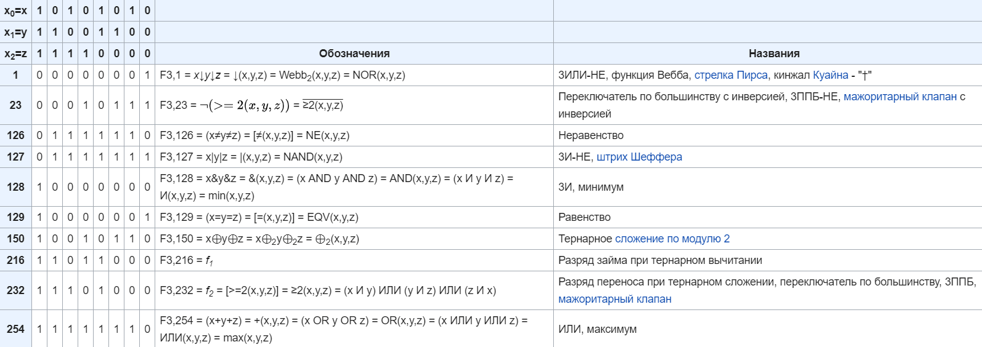
Тернарные функции
При трёх и более аргументах префиксная (и постфиксная) запись экономичнее инфиксной записи. Обычный вид записи функций — префиксный (перед операндами). При инфиксной (между операндами) записи функций функции называются операторами, а аргументы функции — операндами.

Slide 9
Логические элементы — устройства, предназначенные для обработки информации в цифровой форме (последовательности сигналов высокого — «1» и низкого — «0» уровней в двоичной логике, последовательность «0», «1» и «2» в троичной логике, последовательностями «0», «1», «2», «3», «4», «5», «6», «7», «8» и «9» в десятичной логике). Физически логические элементы могут быть выполнены механическими, электромеханическими (на электромагнитных реле), электронными (на диодах и транзисторах), пневматическими, гидравлическими, оптическими и др.
Логические операции (булева функция) своё теоретическое обоснование получили в алгебре логики.
Логические операции с одним операндом называются унарными, с двумя — бинарными, с тремя — тернарными (триарными, тринарными) и т. д.

Slide 10

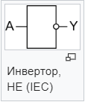
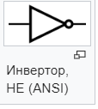

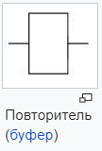
Отрицание, НЕ
Мнемоническое правило для отрицания звучит так: На выходе будет:
«1» тогда и только тогда, когда на входе «0»,
«0» тогда и только тогда, когда на входе «1»
Повторение
Преобразование информации требует выполнения операций с группами знаков, простейшей из которых является группа из двух знаков. Оперирование с большими группами всегда можно разбить на последовательные операции с двумя знаками.

Slide 11

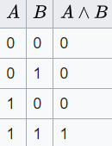

Конъюнкция (логическое умножение). Операция И
Логический элемент, реализующий функцию конъюнкции, называется схемой совпадения. Мнемоническое правило для конъюнкции с любым количеством входов звучит так: На выходе будет:
«1» тогда и только тогда, когда на всех входах действуют «1»,
«0» тогда и только тогда, когда хотя бы на одном входе действует «0»
Словесно эту операцию можно выразить следующим выражением: «Истина на выходе может быть при истине на входе 1 И истине на входе 2».

Slide 12
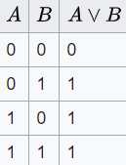
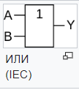
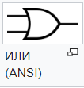
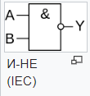
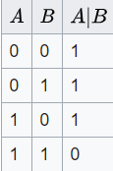
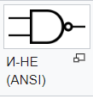
Дизъюнкция (логическое сложение). Операция ИЛИ
Мнемоническое правило для дизъюнкции с любым количеством входов звучит так: На выходе будет:
«1» тогда и только тогда, когда хотя бы на одном входе действует «1»,
«0» тогда и только тогда, когда на всех входах действуют «0»
Инверсия функции конъюнкции. Операция И-НЕ (штрих Шеффера)
Мнемоническое правило для И-НЕ с любым количеством входов звучит так: На выходе будет:
«1» тогда и только тогда, когда хотя бы на одном входе действует «0»,
«0» тогда и только тогда, когда на всех входах действуют «1»

Slide 13
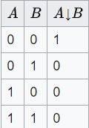
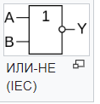
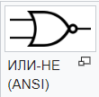
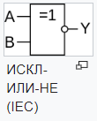
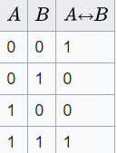
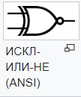
Инверсия функции дизъюнкции. Операция ИЛИ-НЕ (стрелка Пирса)
Мнемоническое правило для ИЛИ-НЕ с любым количеством входов звучит так: На выходе будет:
«1» тогда и только тогда, когда на всех входах действуют «0»,
«0» тогда и только тогда, когда хотя бы на одном входе действует «1»
Эквивалентность (равнозначность), ИСКЛЮЧАЮЩЕЕ_ИЛИ-НЕ
Мнемоническое правило эквивалентности с любым количеством входов звучит так: На выходе будет:
«1» тогда и только тогда, когда на входе действует чётное количество,
«0» тогда и только тогда, когда на входе действует нечётное количество
Словесная запись: «истина на выходе при истине на входе 1 и входе 2 или при лжи на входе 1 и входе 2».

Slide 14
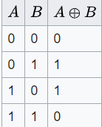
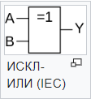
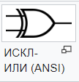
Сложение (сумма) по модулю 2 (Исключающее - ИЛИ, неравнозначность). Инверсия равнозначности.
Мнемоническое правило для суммы по модулю 2 с любым количеством входов звучит так: На выходе будет:
«1» тогда и только тогда, когда на входе действует нечётное количество ,
«0» тогда и только тогда, когда на входе действует чётное количество
Словесное описание: «истина на выходе — только при истине на входе 1, либо только при истине на входе 2».

Slide 15
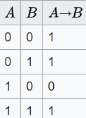
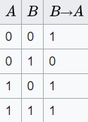
Импликация от A к B (прямая импликация, инверсия декремента, A<=B)
Мнемоническое правило для инверсии декремента звучит так: На выходе будет:
«0» тогда и только тогда, когда на «B» меньше «А»,
«1» тогда и только тогда, когда на «B» больше либо равно «А»
Импликация от B к A (обратная импликация, инверсия инкремента, A>=B)
Мнемоническое правило для инверсии инкремента звучит так: На выходе будет:
«0» тогда и только тогда, когда на «B» больше «А»,
«1» тогда и только тогда, когда на «B» меньше либо равно «А»

Slide 16
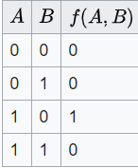
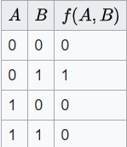
Декремент. Запрет импликации по B. Инверсия импликации от A к B
Мнемоническое правило для инверсии импликации от A к B звучит так: На выходе будет:
«1» тогда и только тогда, когда на «A» больше «B»,
«0» тогда и только тогда, когда на «A» меньше либо равно «B»
Инкремент. Запрет импликации по A. Инверсия импликации от B к A
Мнемоническое правило для инверсии импликации от B к A звучит так: На выходе будет:
«1» тогда и только тогда, когда на «B» больше «A»,
«0» тогда и только тогда, когда на «B» меньше либо равно «A»
Примечание 1. Элементы импликаций не имеют промышленных аналогов для функций с количеством входов, не равным 2. Примечание 2. Элементы импликаций не имеют промышленных аналогов.

Slide 17

Этими простейшими логическими операциями (функциями), и даже некоторыми их подмножествами, можно выразить любые другие логические операции. Такой набор простейших функций называется функционально полным логическим базисом. Таких базисов 4:
И, НЕ (2 элемента)
ИЛИ, НЕ (2 элемента)
И-НЕ (1 элемент)
ИЛИ-НЕ (1 элемент).
Для преобразования логических функций в один из названых базисов необходимо применять Закон (правило) де-Моргана.

